Slide 1
ΕΝΕΡΓΕΙΑ
ΤΕΧΝΟΛΟΓΙΑ Α΄ΓΥΜΝΑΣΙΟΥ
ΘΕΟΔΟΣΙΟΥ ΘΕΟΔΩΡΟΣ
ΜΗΧΑΝΟΛΟΓΟΣ

Slide 2
ΤΙ ΕΊΝΑΙ ΕΝΕΡΓΕΙΑ
Ενέργεια, είναι η ικανότητα ενός σώματος ή συστήματος να παράγει έργο. (π.χ.την μετακίνηση ενός αντικειμένου, ο αέρας μετακινεί τα φύλλα γιατί έχει μέσα του την αιολική ενεργεια)
Η ενέργεια είναι επίσης η αιτία όλων των αλλαγών στη φύση
Οποιαδήποτε μορφή δράσης από τα παιδικά παιχνίδια μέχρι τη λειτουργία των μηχανών και από το μαγείρεμα τροφών μέχρι τη γραμμή παραγωγής στο εργοστάσιο προϋποθέτει κατανάλωση ενέργειας.
Η ενέργεια με την οποία τροφοδοτείται ο πλανήτης μας προέρχεται σχεδόν εξ ολοκλήρου από τον Ήλιο.

Slide 3
ΙΔΙΟΤΗΤΑ ΤΗΣ ΕΝΕΡΓΕΙΑΣ
Η κυριότερη ιδιότητά της είναι ότι η συνολική ενέργεια ενός απομονωμένου (κλειστού) συστήματος είναι σταθερή,
Η ενέργεια δεν χάνεται ,ούτε γεννιέται από το μηδέν,απλώς αλλάζει μορφές
Αυτή η ιδιότητα ισχύει στους οργανισμούς και στις εφευρέσεις του ανθρώπου.
Στην περίπτωση του ανθρώπου π.χ. η χημική ενέργεια των τροφών μετατρέπεται σε θερμική ,κινητική,δυναμική και χημική μέσα του.
Στα φυτά η ηλιακή με τη φωτοσύνθεση και η χημική από τα θρεπτικά στοιχεία που παίρνουν από το έδαφος μετατρέπεται σε χημική άλλης μορφής

Slide 4
ΕΚΜΕΤΑΛΛΕΥΣΗ ΤΗΣ ΙΔΙΟΤΗΤΑΣ ΤΗΣ ΕΝΕΡΓΕΙΑΣ ΑΠΌ ΤΟΝ ΑΝΘΡΩΠΟ
Την ιδιότητα της ενέργειας εκμεταλλεύεται ο άνθρωπος και δημιουργεί εφευρέσεις που μετατρέπουν την ενέργεια από μία μορφή σε άλλες χρήσιμες γι’ αυτόν.
Πχ. Στον φούρνο της ηλεκτρικής κουζίνας έχουμε μετατροπή της ηλεκτρικής ενέργειας κυρίως σε θερμική
Στον ανεμιστήρα από ηλεκτρική κυρίως σε κινητική
Στον υπολογιστή από ηλεκτρική σε φωτεινή,κινητική και θερμική
Στο αυτοκίνητο από χημική σε θερμική και μετά σε κινητική
Στην ανεμογεννήτρια από αιολική κυρίως σε ηλεκτρική
Στα φωτοβολταϊκά από ηλιακή σε ηλεκτρική κτλ.

Slide 5
ΜΟΡΦΕΣ ΕΝΕΡΓΕΙΑΣ
Οι μορφές της ενέργειας χωρίζονται σε δύο μεγάλες κατηγορίες:
ΑΝΑΝΕΩΣΙΜΕΣ:Οι ανανεώσιμες πηγές ενέργειας (ΑΠΕ) ή ήπιες μορφές ενέργειας ή πράσινη ενέργεια είναι μορφές εκμεταλλεύσιμης ενέργειας που προέρχονται από διάφορες φυσικές διαδικασίες, όπως ο ήλιος,ο άνεμος, η γεωθερμία, η κυκλοφορία του νερού και η παραγωγή βιομάζας
ΜΗ ΑΝΑΝΕΩΣΙΜΕΣ:Μη ανανεώσιμες πηγές ενέργειας χαρακτηρίζονται οι πηγές οι οποίες δεν αναπληρώνονται ή αναπληρώνονται εξαιρετικά αργά για τα ανθρώπινα μέτρα από φυσικές διαδικασίες

Slide 6
ΑΝΑΝΕΩΣΙΜΕΣ ΠΗΓΕΣ ΕΝΕΡΓΕΙΑΣ
αιολική
ηλιακή
γεωθερμική
ενέργεια των ωκεανών, παλιρροϊκή
Υδροηλεκτρική-Δυναμική του νερού
από βιομάζα δηλαδή κατάλοιπα επεξεργασίας (ξύλου,καρπών,φρούτων κτλ), αέρια που παράγονται στους χώρους υγιειονομικής ταφής σκουπιδιών, αέρια μονάδων επεξεργασίας αστικών λυμάτων ή ζωικών περιττωμάτων.

Slide 7
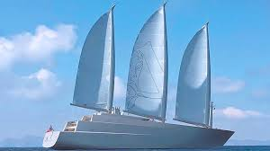
ΑΙΟΛΙΚΗ ΕΝΕΡΓΕΙΑ
ΙΣΤΙΟΦΟΡΟ
Του μέλλοντος
ΟΡΙΣΜΟΣ
Αιολική ενέργεια ονομάζεται η ενέργεια που περιέχει ο αέρας λόγω της κινητικής ενέργειάς του .Η ενέργεια αυτή οφείλεται κατά κύριο λόγο στην ανισομερή θέρμανση της Γης από τον Ήλιο
Η αρχαιότερη μορφή εκμετάλλευσης της αιολικής ενέργειας ήταν τα ιστία(πανιά) των πρώτων
Ιστιοφόρων

Slide 8
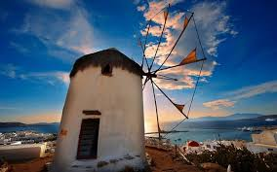
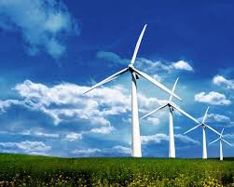
ΕΦΕΥΡΕΣΕΙΣ ΠΟΥ ΕΚΜΕΤΑΛΕΥΟΝΤΑΙ ΤΗΝ ΑΙΟΛΙΚΗ ΕΝΕΡΓΕΙΑ
ΑΝΕΜΟΓΕΝΝΗΤΡΙΑ
ΑΝΕΜΟΜΥΛΟΣ

Slide 9
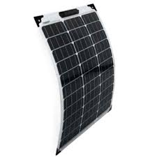
ΗΛΙΑΚΗ ΕΝΕΡΓΕΙΑ
ΦΩΤΟΒΟΛΤΑΪΚΑ
Το κρυσταλλικό πυρίτιο
Μετατρέπει την ηλιακή ενεργεια σε ηλεκτρική
ΟΡΙΣΜΟΣ
Ηλιακή ενέργεια χαρακτηρίζεται το σύνολο των διαφόρων μορφών ενέργειας που προέρχονται από τον Ήλιο.
Ο Ήλιος είναι ένας τεράστιος θερμοπυρηνικός αντιδραστήρας σύντηξης που μετατρέπει το υδρογόνο σε ήλιο

Slide 10
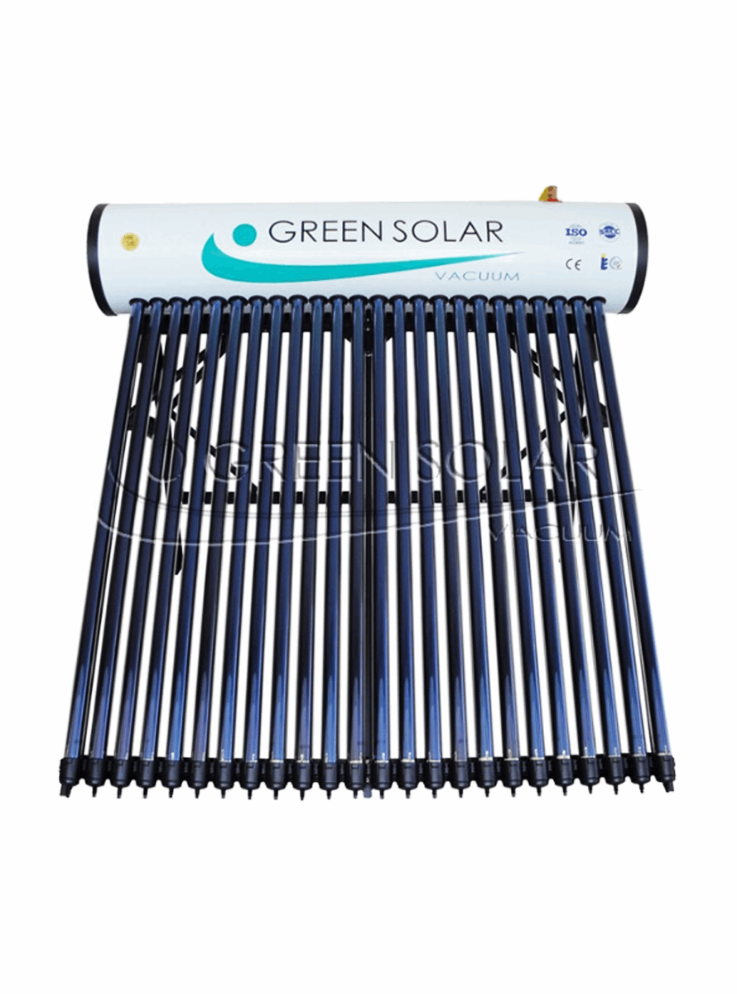
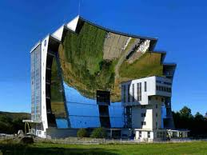
ΗΛΙΑΚΗ ΕΝΕΡΓΕΙΑ
ΗΛ.ΘΕΡΜΟΣΙΦΩΝΑΣ
ΓΙΑ ΖΕΣΤΟ ΝΕΡΟ
ΗΛΙΑΚΟΣ ΦΟΥΡΝΟΣ
ΓΙΑ ΠΑΡΑΓΩΓΗ ΡΕΥΜΑΤΟΣ
Ή ζεστού νερού θέρμανσης

Slide 11
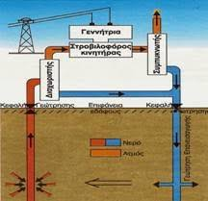
ΓΕΩΘΕΡΜΙΚΗ ΕΝΕΡΓΕΙΑ
ΟΡΙΣΜΟΣ
Μετατροπή της Γεωθερμικής σε Ηλεκτρική
Γεωθερμία ή γεωθερμική ενέργεια ονομάζουμε τη φυσική θερμική ενέργεια της Γης που διαρρέει από το θερμό εσωτερικό του πλανήτη προς την επιφάνεια.
ΧΡΗΣΕΙΣ:Παραγωγή ηλεκτρισμού,θέρμανση κατοικιών,θέρμανση θερμοκηπίων ,δεξαμενών εκτροφής ψαριών κτλ

Slide 12
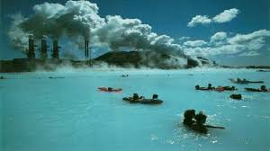
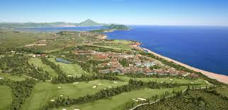
ΧΡΗΣΕΙΣ ΓΕΩΘΕΡΜΙΑΣ
ΜΕΤΑΤΡΟΠΗ ΤΗΣ ΓΕΩΘΕΡΜΙΚΗΣ ΣΕ ΗΛΕΚΤΡΙΚΗ
ΙΣΛΑΝΔΙΑ
Η ΛΙΜΝΗ ΧΡΗΣΙΜΟΠΟΙΕΙΤΑΙ ΓΙΑ ΑΝΑΨΥΧΗ
ΜΕΤΑΤΡΟΠΗ ΓΕΩΘΕΡΜΙΚΗΣ ΣΕ ΘΕΡΜΙΚΗ
ΖΕΣΤΟ ΝΕΡΟ ΧΡΗΣΗΣ COSTA NAVARINO-ΜΕΣΣΗΝΙΑ

Slide 13
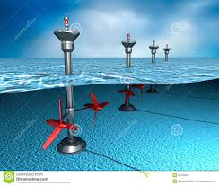
ΠΑΛΙΡΡΟΪΚΗ ΕΝΕΡΓΕΙΑ
ΟΡΙΣΜΟΣ
ΠΑΡΑΓΩΓΗ ΗΛΕΚΤΡΙΣΜΟΥ
Η παλιρροϊκή ενέργεια είναι η μηχανική ενέργεια που παράγει η περιοδική ανύψωση και πτώση της στάθμης του νερού των θαλασσών (πλημμυρίδα και άμπωτη αντίστοιχα), φαινόμενο που γίνεται αντιληπτό κοντά στις ακτές.
ΕΦΕΥΡΕΣΕΙΣ:Διατάξεις για την παραγωγή ηλεκτρισμού
Τέτοια εγκατάσταση θα μπορούσε να εγκατασταθεί στις δύο πλευρές της Παλιάς γέφυρας στην Χαλκίδα

Slide 14
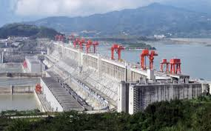
ΥΔΡΟΗΛΕΚΤΡΙΚΗ ΕΝΕΡΓΕΙΑ
ΟΡΙΣΜΟΣ
ΥΔΡΟΗΛΕΚΤΡΙΚΟ ΦΡΑΓΜΑ ΚΙΝΑ
ΜΗΚΟΣ ΛΙΜΝΗΣ 660 ΧΛΜ
Η Υδροηλεκτρική Ενέργεια είναι η ενέργεια η οποία στηρίζεται στην εκμετάλλευση της μηχανικής-δυναμικής ενέργειας του νερού των ποταμών και της μετατροπής της σε ηλεκτρική ενέργεια με τη βοήθεια στροβίλων και ηλεκτρογεννητριών.
Η μηχανική ενέργεια του νερού οφείλεται πάλι στον ΗΛΙΟ που προκαλεί τον κύκλο του νερού

Slide 15
ΒΙΟΜΑΖΑ
Ουσιαστικά η βιομάζα αποτελεί την ύλη που έχει άμεση ή έμ-
μεση βιολογική(οργανική) προέλευση
( Φύλλα,κλαδιά,κουκούτσια,αστικά απόβλητα,απόβλητα κτηνοτροφικών-πτηνοτροφικών μονάδων κτλ)
Η ενέργεια που είναι δεσμευμένη στις φυτικές ουσίες προέρχεται από τον ήλιο. Με τη διαδικασία της φωτοσύνθεσης, τα φυτά μετασχηματίζουν την ηλιακή ενέργεια σε βιομάζα.
Η βιομάζα είναι η πιο παλιά και διαδεδομένη ανανεώσιμη πηγή ενέργειας. Ο πρωτόγονος άνθρωπος, για να ζεσταθεί και να μαγειρέψει, χρησιμοποίησε την ενέργεια (θερμότητα) που προερχόταν από την καύση των ξύλων, που είναι ένα είδος βιομάζας.

Slide 16
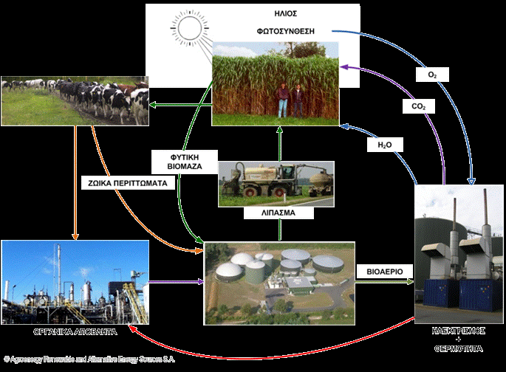
ΜΟΝΑΔΕΣ ΠΑΡΑΓΩΓΗΣ ΒΙΟΑΕΡΙΟΥ-ΜΕΘΑΝΙΟΥ ΑΠΌ ΖΩΙΚΑ ΑΠΟΒΛΗΤΑ

Slide 17
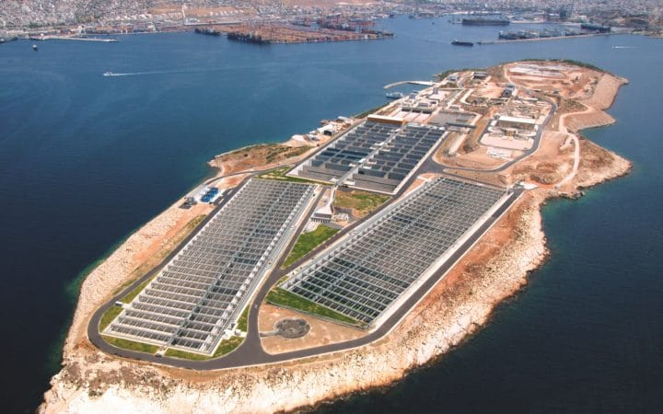
ΒΙΟΑΕΡΙΟ(ΜΕΘΑΝΙΟ) ΑΠΌ ΤΟΝ ΒΙΟΛΟΓΙΚΟ ΚΑΘΑΡΙΣΜΟ ΨΥΤΑΛΛΕΙΑΣ- ΑΘΗΝΑ

Slide 18
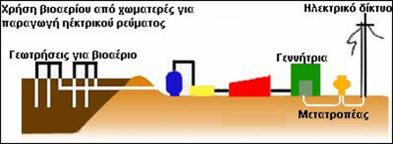
ΒΙΟΑΕΡΙΟ(ΜΕΘΑΝΙΟ-ΦΥΣΙΚΟ ΑΕΡΙΟ) ΑΠΌ ΤΙΣ ΣΥΓΧΡΟΝΕΣ ΧΩΜΑΤΕΡΕΣ.ΧΩΡΙΣ ΕΠΙΒΑΡΡΥΝΣΗ ΓΙΑ ΤΟ ΠΕΡΙΒΑΛΛΟΝ

Slide 19
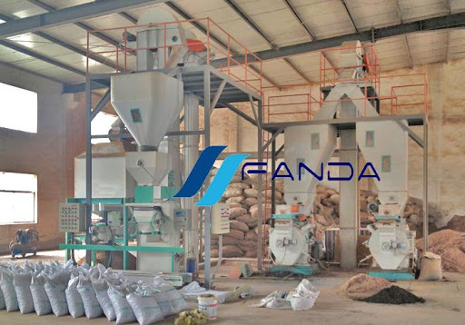
ΠΑΡΑΓΩΓΗ ΠΕΛΛΕΤ ΑΠΌ ΚΑΤΑΛΟΙΠΑ ΕΠΕΞΕΡΓΑΣΙΑΣ ΞΥΛΟΥ

Slide 20
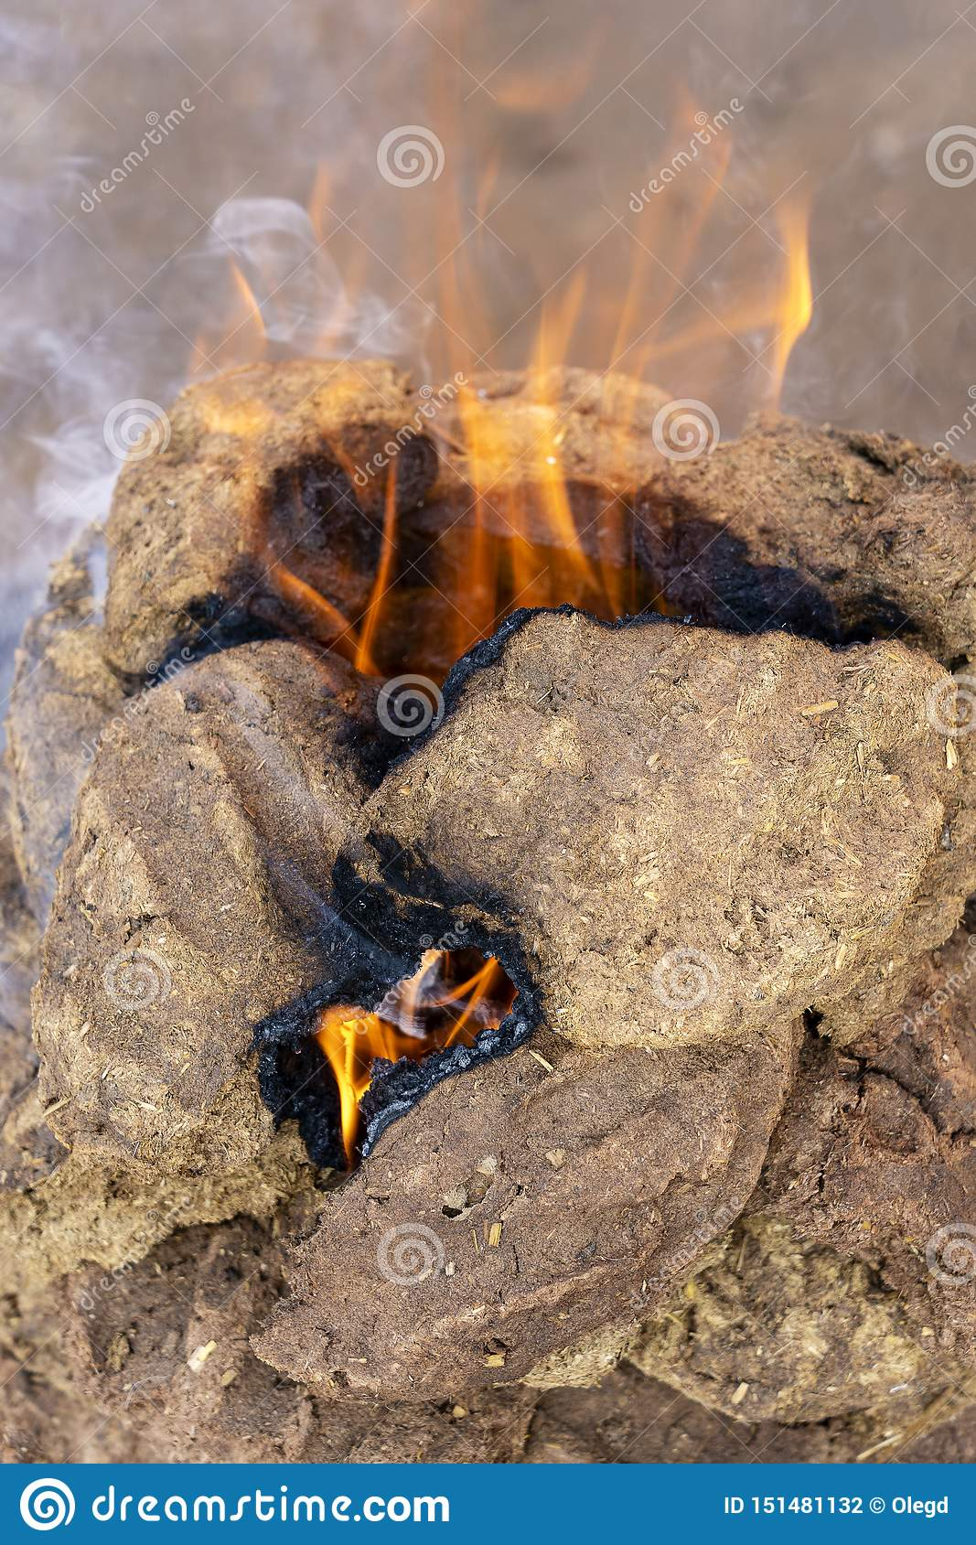
ΧΡΗΣΗ ΒΙΟΜΑΖΑΣ- ΖΩΪΚΑ ΠΕΡΙΤΤΩΜΑΤΑ ΑΓΕΛΑΔΑΣ ΓΙΑ ΠΑΡΑΓΩΓΗ ΘΕΡΜΟΤΗΤΑΣ ΑΚΟΜΑ ΚΑΙ ΣΗΜΕΡΑ ΣΕ ΧΩΡΕΣ ΑΣΙΑΣ ΚΑΙ ΑΦΡΙΚΗΣ

Slide 21
ΜΗ ΑΝΑΝΕΩΣΙΜΕΣ ΠΗΓΕΣ ΕΝΕΡΓΕΙΑΣ
Μη ανανεώσιμες πηγές ενέργειας χαρακτηρίζονται οι πηγές οι οποίες δεν αναπληρώνονται ή αναπληρώνονται εξαιρετικά αργά για τα ανθρώπινα μέτρα από φυσικές διαδικασίες. Στις μη ανανεώσιμες πηγές ενέργειας περιλαμβάνονται κυρίως ο άνθρακας, το πετρέλαιο και το φυσικό αέριο, γνωστά και ως ορυκτά καύσιμα. Βέβαια, η φύση δεν σταματά να δημιουργεί ούτε άνθρακα ούτε πετρέλαιο.
Αν αναλογισθούμε όμως ότι η ανθρωπότητα καταναλώνει ημερησίως τόση ποσότητα ορυκτών καυσίμων όση μπορεί η φύση να δημιουργήσει σε χίλια περίπου χρόνια, αντιλαμβανόμαστε πλέον την ανάγκη χρήσης των ανανεώσιμων μορφών ενέργειας .

Slide 22
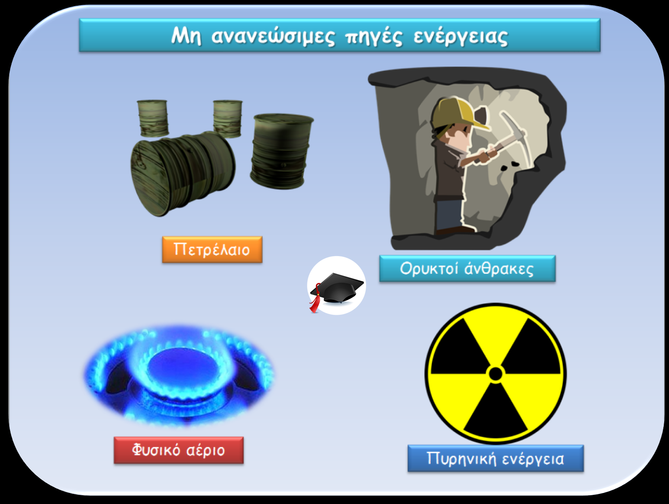
ΜΗ ΑΝΑΝΕΩΣΙΜΕΣ ΠΗΓΕΣ ΕΝΕΡΓΕΙΑΣ

Slide 23
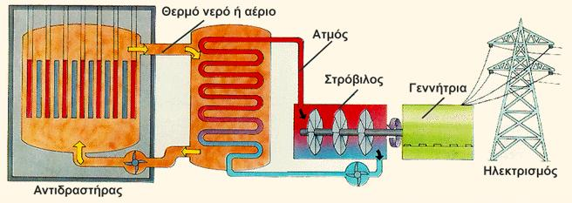
ΠΥΡΗΝΙΚΗ ΕΝΕΡΓΕΙΑ
Πυρηνική ενέργεια ή Ατομική ενέργεια ονομάζεται η ενέργεια που απελευθερώνεται όταν μετασχηματίζονται ατομικοί πυρήνες. Η πυρηνική ενέργεια απελευθερώνεται κατά τη σχάση ή σύντηξη των πυρήνων και εφόσον οι πυρηνικές αντιδράσεις είναι ελεγχόμενες (όπως συμβαίνει στην καρδιά ενός πυρηνικού αντιδραστήρα) μπορεί να χρησιμοποιηθεί για παραγωγή Ηλεκτρικής ενέργειας.

Slide 24
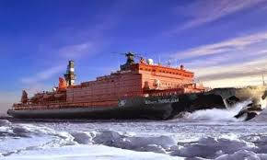
ΠΥΡΗΝΟΚΙΝΗΤΟ ΠΑΓΟΘΡΑΥΣΤΙΚΟ

Slide 25
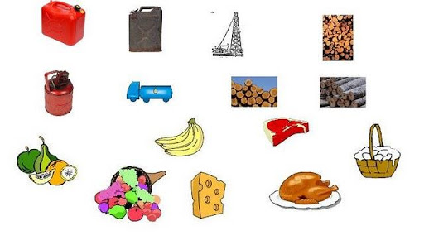
ΧΗΜΙΚΗ ΕΝΕΡΓΕΙΑ
Χημική ενεργεια περιέχουν τα καύσιμα,οι τροφές ,οι μπαταρίες,οι οργανισμοί
Είναι δε μια μορφή αποθηκευμένης ηλιακής ενεργειας(τροφές-καύσιμα-οργανισμούς)
Η χημική ενέργεια μετατρέπεται :
στις μηχανές ως θερμική ή ηλεκτρική, στους δε οργανισμούς σε θερμική,χημική και κινητική

Slide 26
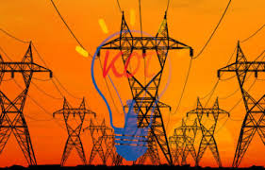
ΗΛΕΚΤΡΙΚΗ ΕΝΕΡΓΕΙΑ
Η ηλεκτρική ενέργεια είναι η ενέργεια που μεταφέρει το ηλεκτρικό ρεύμα, που αναφέρεται στην κινητική ενέργεια των κινούμενων ηλεκτρονίων (ηλεκτρικό ρεύμα).
Η παραγωγή ηλεκτρικής ενέργειας μπορεί να γίνει με πολλούς τρόπους πχ.μετατρεποντας την ηλιακή σε ηλεκτρική ενέργεια ή την αιολική σε ηλεκτρική κτλ

Slide 27
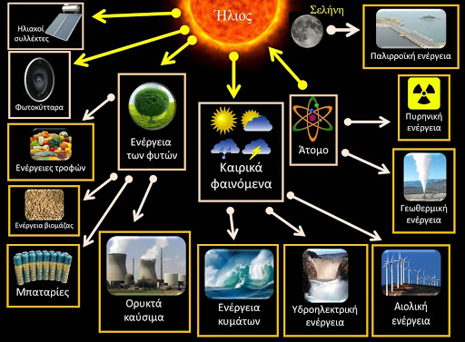
ΟΥΔΕΝ ΚΡΥΠΤΟΝ(ΚΑΙΝΟΝ) ΥΠΟ ΤΟΥ ΗΛΙΟΥ
SOL INVICTUS-Ο ΑΝΙΚΗΤΟΣ ΗΛΙΟΣ ΤΩΝ ΡΩΜΑΙΩΝ

Slide 28
ΕΞΟΙΚΟΝΟΜΗΣΗ ΕΝΕΡΓΕΙΑΣ
Εξοικονόμηση ενέργειας ονομάζεται οποιαδήποτε προσπάθεια με την οποία επιτυγχάνεται περιορισμός της σπατάλης των ενεργειακών αποθεμάτων.
Γενικά σήμερα ιδιαίτερα στις μεγαλουπόλεις απαιτείται πολύ μεγάλη ποσότητα ενέργειας για θέρμανση , φωτισμό, κλιματισμό κ.λπ πέρα από εκείνη της τροφοδοσίας των διαφόρων μηχανών των Βιομηχανιών.
Για την απρόσκοπτη όμως εξασφάλιση αυτής της ενέργειας γίνεται εξαιρετικά μεγάλη κατανάλωση κυρίως σε καύσιμα, όπως το πετρέλαιο, γαιάνθρακες και φυσικό αέριο.
Όμως τα αποθέματα αυτών των καυσίμων είναι περιορισμένα..
ΕΊΝΑΙ ΑΜΕΣΗ ΑΝΑΓΚΗ ΝΑ ΚΑΝΟΥΜΕ ΕΞΟΙΚΟΝΟΜΗΣΗ ΕΝΕΡΓΕΙΑΣ ΓΙΑΤΙ ΟΙ ΦΥΣΙΚΟΙ ΠΟΡΟΙ ΔΕΝ ΕΊΝΑΙ ΑΝΕΞΑΝΤΛΗΤΟΙ
Να μην ξεχνάμε και την κατανάλωση της ενέργειας μέσω της τροφής και οικολογικό αποτύπωμα του καθενός μας στη Γη.

Slide 29
ΕΞΟΙΚΟΝΟΜΗΣΗ ΕΝΕΡΓΕΙΑΣ
Έτσι καθίσταται αναγκαία η λήψη διαφόρων μέτρων περιορισμού τουλάχιστον της σπατάλης ώστε να διαρκέσουν αυτά περισσότερο ή ακόμα και να βρεθούν νέες τεχνολογίες απεξάρτησης απ΄ αυτά
Αυτό μπορεί να συμβεί με επιλογή οικονομικότερων μηχανών σε καύσιμη ύλη, αποδοτικότερων οικιακών εγκαταστάσεων (μονώσεις κ.λπ) αλλά και οικονομικότερη (λιγότερη) κατανάλωση ενέργειας.,ΚΑΙ ΧΡΉΣΗ ΑΝΑΝΕΩΣΙΜΩΝ ΠΗΓΩΝ ΕΝΕΡΓΕΙΑΣ.
Αναμφίβολα τέτοια μέτρα είναι γεγονός ότι ανεξάρτητα των οικονομικών κερδών, επιφέρουν και πολύ μικρότερη ατμοσφαιρική ρύπανση

Slide 30
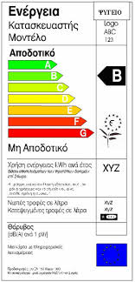
ΠΙΝΑΚΙΔΑ ΚΑΤΑΤΑΞΗΣ ΣΥΣΚΕΥΩΝ
ΑΝΑΛΟΓΑ ΜΕ ΤΗΝ ΚΑΤΑΝΑΛΩΣΗ ΕΝΕΡΓΕΙΑΣ
ΠΡΟΤΙΜΟΎΜΕ ΣΥΣΚΕΥΕΣ
ΚΑΤΗΓΟΡΙΑΣ Α
ΚΑΙ ΠΑΝΩ
ΑΝ ΘΕΛΟΥΜΕ ΝΑ
ΣΥΜΒΑΛΛΟΥΜΕ ΣΤΗΝ
ΠΡΟΣΤΑΣΙΑ ΤΟΥ ΠΕΡΙΒΑΛΛΟΝΤΟΣ
ΚΑΙ ΤΗ ΒΕΛΤΙΩΣΗ ΤΩΝ ΟΙΚΟΝΟΜΙΚΩΝ ΜΑΣ

Slide 31
ΤΙ ΕΊΝΑΙ ΙΣΧΥΣ ΜΙΑΣ ΜΗΧΑΝΗΣ
Ισχύς ονομάζουμε το μέγεθος που μας δηλώνει πόσο γρήγορα μετασχηματίζεται (ή χρησιμοποιείται) η ενέργεια.
Μεγάλη ισχύς μιας μηχανής σημαίνει ότι μια ορισμένη ποσότητα ενέργειας μετασχηματίζεται (χρησιμοποιείται) σε μικρό χρόνο, ενώ μικρή ισχύς σημαίνει ότι χρειαζόμαστε πολύ χρόνο για να μετατρέψουμε (χρησιμοποιήσουμε) την ίδια ποσότητα ενέργειας.
Αν μια μηχανή ισχύος 1 KW λειτουργεί για μια ώρα καταναλώνει ενέργεια ίση με 1 κιλοβατώρα (1 KWh) .
Μονάδες μέτρησης ισχύος :
1 W (watt ή βατ)
1 kW (kilowatt ή κιλοβάτ) = 1000 W,
1 hp (horsepower ή ιπποδύναμη για οχήματα κυρίως) = 0,73 kW

Slide 32

www.mytexnologia.gr

